Slide 1
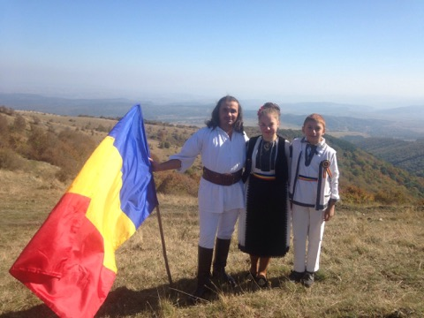
1 DECEMBRIE 2017 - LA MULTI ANI - ROMÂNIA

